Slide 1
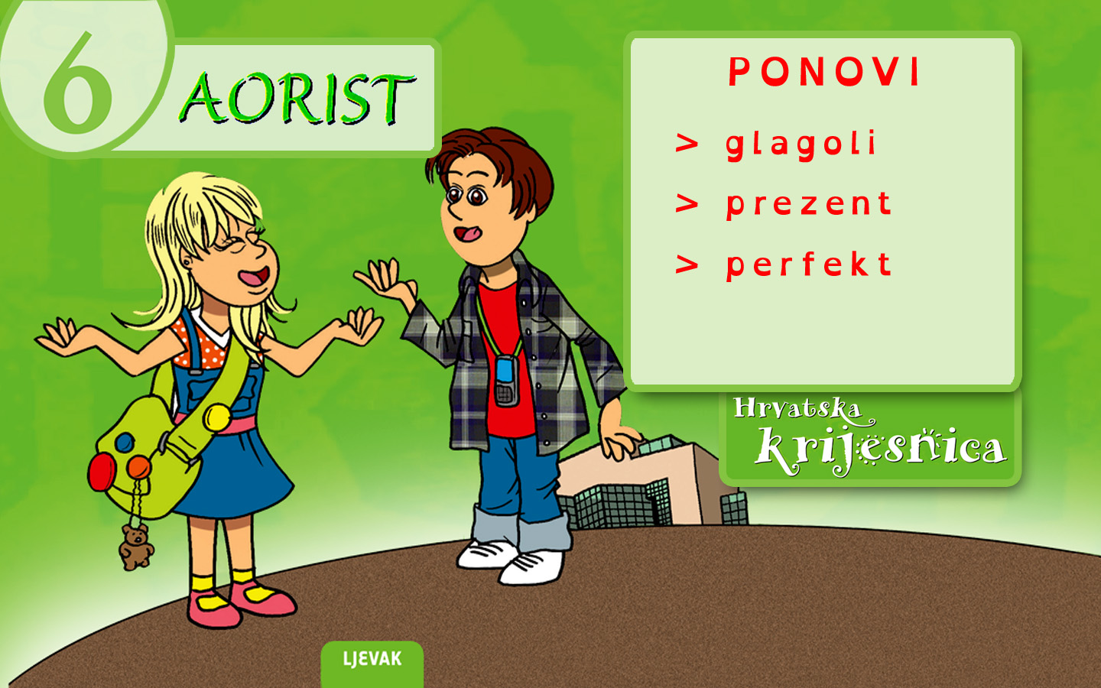

Slide 2

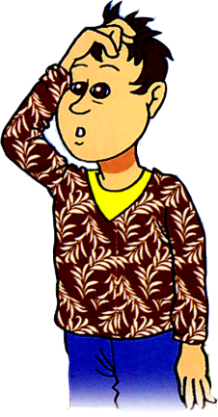




Aoristom izričemo prošle svršene radnje
Promotri istaknute glagole u sljedećim stihovima.
Rekoh joj: - Grlice! / Izustih: - Ne gledaj me!
reći
izustiti
Aorist je prošlo svršeno vrijeme.
Tvori od glagola svršenoga vida i izriče prošlo vrijeme.
Kako glase infinitivi istaknutih glagola?
Koje vrijeme izriču istaknuti glagoli?
Kakvi su glagoli po vidu?

Slide 3







Aorist je jednostavno glagolsko vrijeme
Promotri aorist i perfekt u sljedećim stihovima.
Rekoh joj: - Grlice! / Ona se rasplakala.
Je li aorist jednostavno ili složeno glagolsko vrijeme?

Slide 4
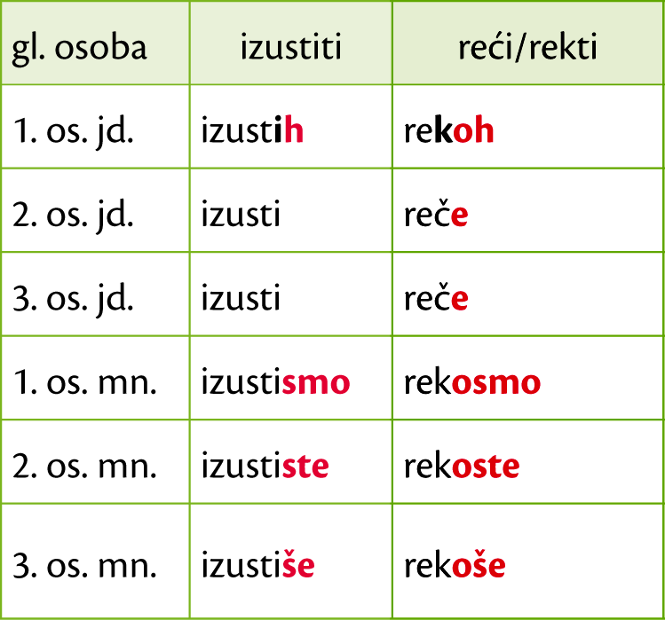


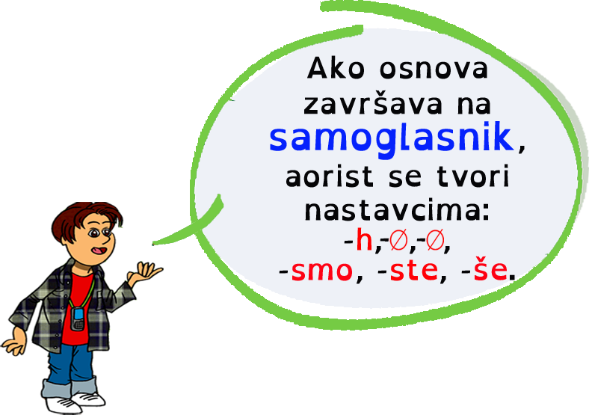
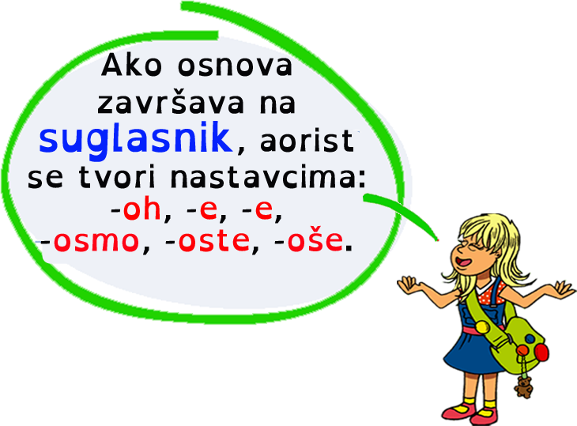
Tvorba aorista
Promotri sprezanje glagola izustiti i reći u aoristu.
izustih
izustih
rekoh
rekoh

Slide 5
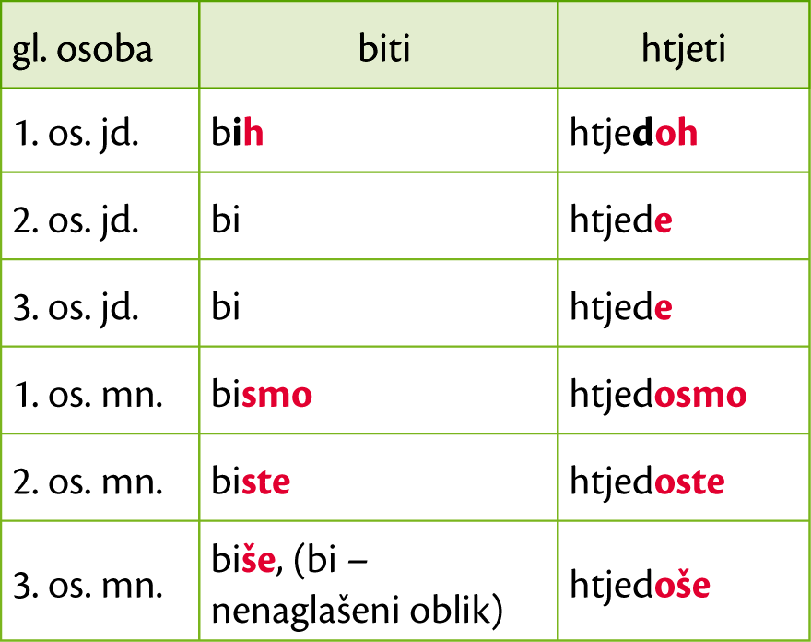

Aorist pomoćnih glagola
Promotri sprezanje pomoćnih glagola u aoristu.

Slide 6



DOBRO JE ZNATI – svevremena i buduća radnja
Promotri aoriste u sljedećim rečenicama.
Nesta blaga, nesta prijatelja.
Ne priđem li joj odmah, izgubih je.
Osim prošlosti aoristom se može izreći svevremenost (poslovični/gnomski aorist)
i buduća radnja (futurski aorist).
Što izriču istaknuti glagoli u aoristu?

Slide 7



DOBRO JE ZNATI – glasovna promjena u aoristu
Promotri glagole u aoristu.
glagoli u aoristu
infinitivi
inf. osnova
reče
>
reče
reći
rek-ti
rek + e
=
reče
leže
leći
>
=
leže
leg-ti
leg + e
leže
>
=
podiže
podig + e
podiže
podiže
podići
podig-ti
Glasovi k, g, h, ispred samoglasnika e zamjenjuju se glasovima č, ž, š.
Kako glase infinitivi glagola u aoristu?
Otkud glas č u aoristu glagola reče?
Otkud glas ž u aoristu glagola leže?
Otkud glas ž u aoristu glagola podiže?
Kako glase infinitivne osnove glagola u aoristu?

Slide 8
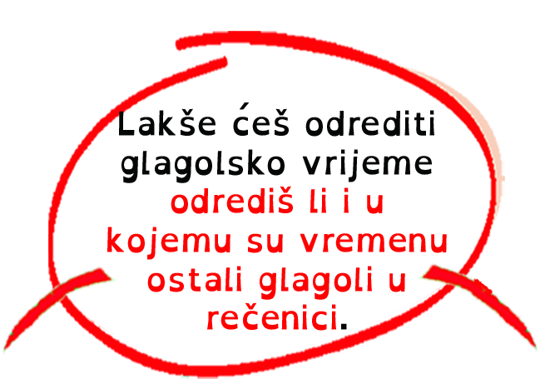




MALE JEZIČNE TAJNE
Promotri istaknute glagole u sljedećim rečenicama.
Stjepan se okrenu i izusti prijekor.
Stjepan se okrene i izusti prijekor.
3. os. jd.
3. os. jd.
Aorist i prezent u 3. os. jd. nekih glagola imaju isti oblik. Možeš ih razlikovati po okolnim glagolima u tekstu.
U kojemu je vremenu glagol u prvoj,
a u kojemu u drugoj rečenici?
Imaju li istaknuti glagoli u objema rečenicama isti oblik?
U kojoj su glagolskoj osobi?

Slide 9




Aorist
Pazi na uporabu aorista pom. gl. biti
u 1. os. jd. i 1. i 2. os. mn.!
Ja bih čokolade.
Mi bismo čokolade.
Vi biste čokolade.
Ja bi čokolade.
Mi bi čokolade.
Vi bi čokolade.
kratica
aor. - aorist

Slide 10
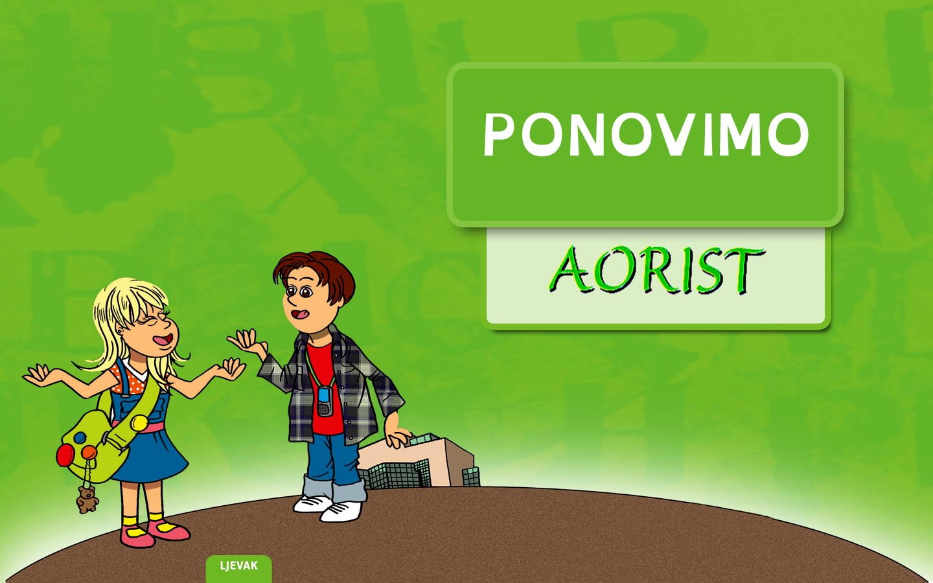


Slide 11

Što je aorist?
Aorist je prošlo svršeno vrijeme.
Kojega su vida glagoli u aoristu?
Glagoli u aoristu svršenoga su vida.

Slide 12
Kako se tvori aorist?
Aorist se tvori od osnove svršenih glagola i nastavaka: -h, -Ø, -Ø, -smo, -ste, -še;
-oh, -e, -e, -osmo, -oste, -oše.
Osim prošlosti, što se još može izreći aoristom?
Aoristom se može izreći svevremenska
(poslovični aorist) i buduća radnja (futurski aorist).

Slide 13
Koja se glasovna promjena javlja u 2. i 3. os. jd. u aoristu?
U aoristu druge i treće osobe jednine javlja se palatalizacija.
Po čemu razlikujemo aorist i prezent u 3. os. jd. nekih glagola kada imaju isti oblik?
Razlikujemo ih po okolnim glagolima iz teksta
i po izgovoru.

